Slide 1
Säsongen 2026
Föräldramöte Vejby IF P2013

Slide 2
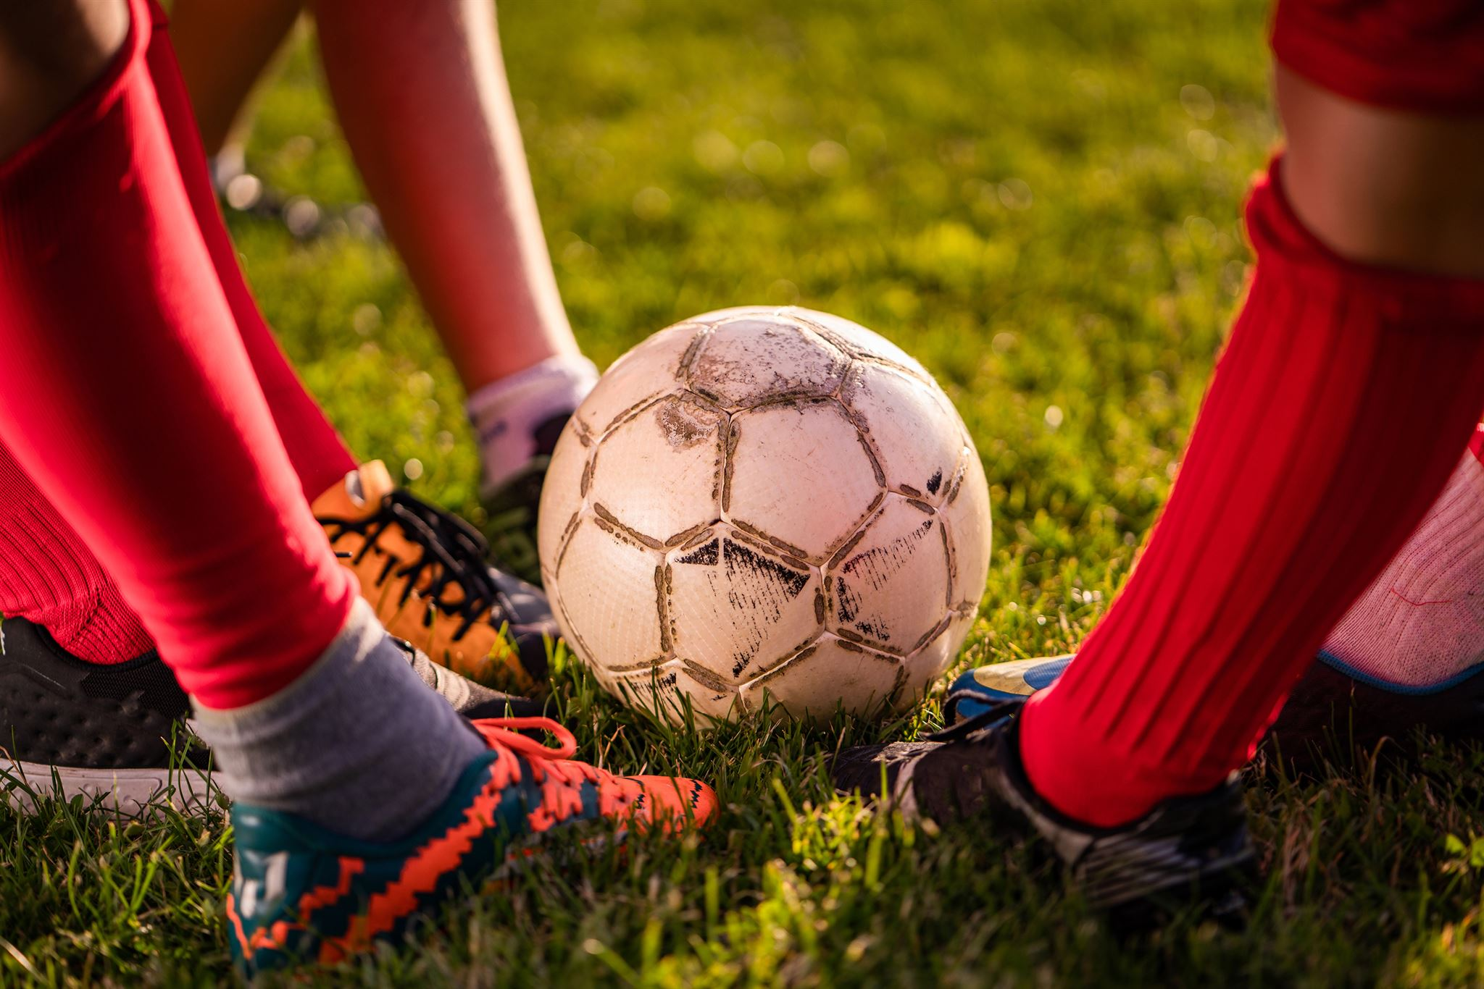

Agenda
Vejby IF
Säsongsplanering
Kalles Kaviar Cup
Laguttagning
Budget 2026
Övrigt

Slide 3

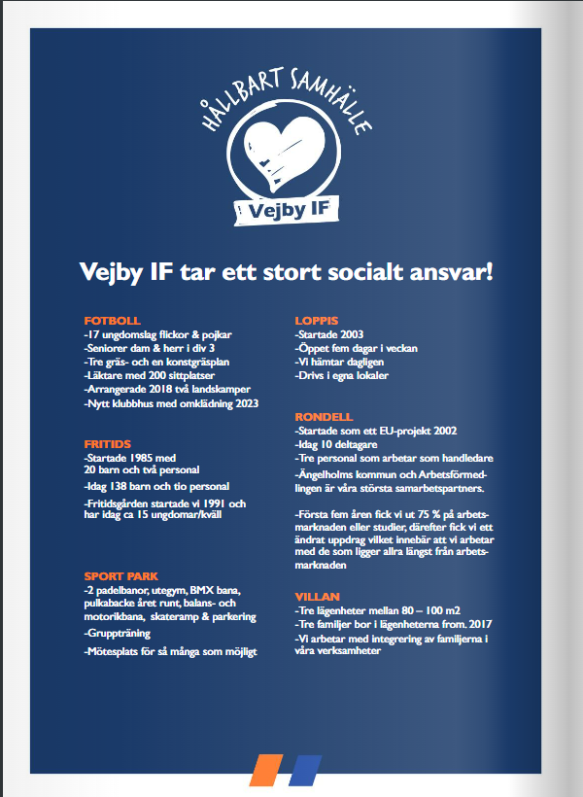
MER ÄN FOTBOLL!
Läs mer om vad VIF gör på laget.se!

Slide 4

Det här är VIF!
Över 1000 medlemmar
700 aktiva fotbolls spelare och 60 Ungdomstränare
29 seriespelande lag
40 ungdomsdomare
20 anställda
Gruppträning
Sportpark
Fritids
Loppis

Slide 5





Engagera dig i Vejby IF
Ideellt
engagemang
Verksamhetens
engagemang
Styrelsen
Vision & strategiarbete
Hållbarhets-
Gruppen
Hållbarhet
Anders L
Klubbchef
med verksamhet
loppis
Dan
Loppis-
gruppen
Marknads-
Gruppen
Marknad
Christian J
Fastighet & SKÖTSEL
Christian/Anders
idrott
Christian J
fritids
Anette
rondell
Dan
rondell
gruppen
anläggnings
Gruppen
Fotbolls
Gruppen
Fritids
gruppen
Skötsel
Utveckl
Ungdoms
Gruppen

Slide 6
Spelartruppen
Vår spelartrupp består för närvarande av 19 spelare.
  Ut: Lucas Hylander
  In: Axel Paulsson, Oscar Höjman Lundgren
Vi är beroende av ett gott samarbete med Pojkar 2014 för att kunna genomföra vissa träningar och matcher.

Slide 7
Tränare
Mattias Wulff, Magnus Palmér, Kristofer Hammar, Christian Carlsson
Magnus Palmér även tränare för pojkar 2010 från denna säsongen.
Kommer att behöva stöttning kring träningar och matcher under året.

Slide 8
Träning
Tisdagar kl. 1730-1900
Torsdagar kl. 1730-1900
Kom ihåg att anmäla er så tidigt som möjligt så att vi har möjlighet att planera träningen samt eventuellt bjuda in spelare från pojkar 2014.
Anmälan skickas ut söndag kväll.

Slide 9
Extra träning
Vi har möjlighet att skicka upp ett antal spelare att träna extra med Pojkar födda 2012.
Träningstider:
  Måndagar kl. 1730-1900
  Onsdagar kl. 1730-1900
Meddela Kristofer Hammar vid intresse som sedan stämmer av med Pojkar 2012 tränare inför varje träning.

Slide 10
9-manna
Matcher spelas om 3x25 minuter (seriesammanhang)
Nya förutsättningar:
  Offside
  Utvisning 5 minuter vid gult kort
  Utvisning för resten av matchen vid rött kort
Spelas vanligtvis med 3-1-3-1 eller 3-3-2 uppställning
Kräver mer av varje spelare

Slide 11
Matchförberedelse
Vi behöver er hjälp med att förbereda spelarna för match:
  Rätt utrustning
  Tillräckligt med sömn
  Tillräckligt med energipåfyllning innan matchstart
I år har vi många matcher som sträcker sig över lunch. Att bara äta frukost är oftast inte tillräckligt för att klara av en match.

Slide 12
Seriespel
Datum | Tid | Hemma | Borta | Plats
2026-04-11 | 10:00 | Ekets GoIF vit | Vejby IF Blå | Örkelljunga IP
2026-04-18 | 15:00 | Vejby IF Blå | Åstorps FF röd | Vejby IP
2026-04-19 | 11:00 | Vejby IF Orange | Sky FC | Vejby IP
2026-04-29 | 18:00 | Bjuvstorps FF gul | Vejby IF Orange | Hedvalla
2026-05-02 | 13:00 | Hittarps IK röd | Vejby IF Blå | Laröds IP
2026-05-02 | 16:00 | Vejby IF Orange | Båstads GIF vit | Vejby IP
2026-05-09 | 14:00 | Ekets GoIF röd | Vejby IF Orange | Ryavallen
2026-05-03 | 15:00 | Vejby IF Blå | Höganäs BK vit | Vejby IP
2026-05-10 | 13:00 | Vejby IF Blå | Vedby/Rönne IF | Vejby IP
2026-05-24 | 11:00 | Vejby IF Orange | Åstorps FF blå | Vejby IP
2026-05-24 | 14:00 | Munka Ljungby IF | Vejby IF Blå | Munka IP
2026-05-30 | 11:00 | Vejby IF Blå | Jonstorps IF FK | Vejby IP
2026-05-31 | 12:00 | Fortuna FF röd | Vejby IF Orange | Örbyvallen
2026-06-06 | 11:00 | Ängelholms FF gul | Vejby IF Blå | Fridhemsparken
2026-06-07 | 13:00 | Vejby IF Orange | Brunnby FF | Vejby IP
2026-06-13 | 13:00 | Vejby IF Blå | Förslövs IF | Vejby IP
2026-06-14 | 13:30 | Ängelholms FF blå | Vejby IF Orange | Fridhemsparken
Vi spelar total 17 seriematcher under vårsäsongen
Inbjudan kommer att skickas ut tisdag kväll, efter träning, med anmälningsstopp onsdag kväll kl 20.00
Kom ihåg att anmäla er så snabbt som möjligt så att vi har möjlighet att kalla in eventuella ersättare.

Slide 13
Cuper
Stattenacupen – 16/5
Kalles Kaviar Cup – 25/6 till 28/6
Eskilscupen – 31/7 till 2/8
Vi kommer att ställa upp med två lag i Stattenacupen och i Kalles Kaviar Cup.
Vi kommer att ställa upp med ett lag i Eskilscupen

Slide 14

Kalles Kaviar Cup
Vi har anmält två lag till Kalles Kaviar Cup.
Vi åker upp med 16-18 egna spelare, kommer att behöva låna in spelare för att få ihop fulla lag.
Matcherna spelas torsdag, fredag, lördag och söndag.
Incheckning onsdagen den 24 juni kl 1800. Vi bor på skola, 11 måltider ingår

Slide 15
Laguttagning
Vi har anmält ett lag i nivå B och ett lag i nivå C.
Vi kommer som regel att ta ut 12 spelare till varje match.
Vi kommer att ta ut nya lag inför varje match.
Alla i nuvarande spelartrupp kommer att få spela med alla och alla kommer att få prova på att spela på båda nivåerna.
Vi kommer att ta ut lag så att så många som möjligt skall spela på rätt nivå så mycket som möjligt.
Vi kommer att se till träningsnärvaro, inställning och utveckling när vi tar ut lagen, men vi kommer också behöva ta hänsyn till lagets behov.
Vi kommer att låna in spelare från Pojkar 2014 .

Slide 16
Budget
Kassa: 37 000 kr
Cupbidrag: 8 000 kr
Cupavgifter: 42 000 kr
Vi kommer att ta ut en deltagaravgift:
Stattena – 100 kr/spelare
Kalles – 500 kr/spelare
Eskils – 100 kr/spelare
Engagemang välkommet för att dra in pengar till lagkassan.

Slide 17
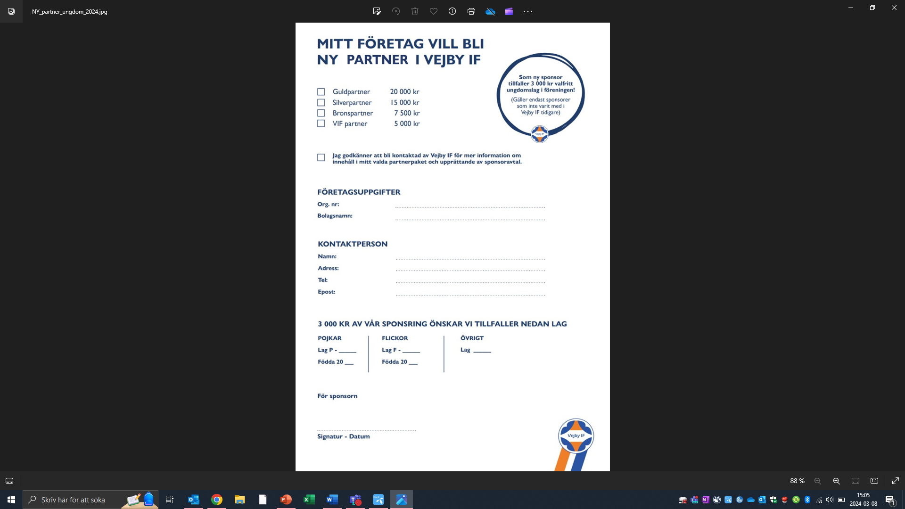
Sponsra Vejby IF!
Som ny sponsor tillfaller 3000 valfritt ungdomslag i föreningen.
Vill ni sponsra själva eller känner någon som vill så är det ett enkelt sätt att dryga ut lagkassan.
Blanketter finns att hitta på laget.se eller kontakta Christian Jensen!

Slide 18
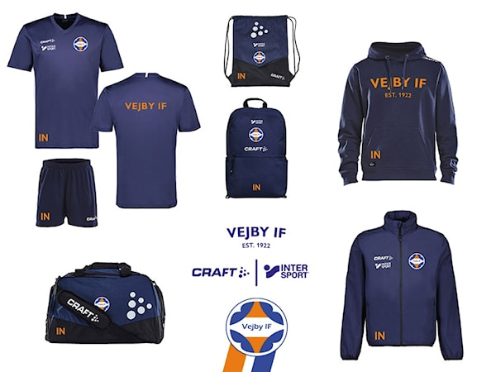
Träningskläder beställs via: https://team.intersport.se/vejby-if
Det går bra att prova storlekar på Intersport i Ängelholm!

Slide 19
Matchvärdar
Tydlighet mot föräldrar och gäster.
Utse ansvariga.
Inga matcher blåser igång utan att matchvärd är på plats!
Stötta domaren och se till att samtliga har en positiv upplevelse på IP

Slide 20
Cuptrappa 2026
Cuptrappan är ett bidrag som ert lag kan få från föreningen för att anmäla er till turneringar under året. I åldrarna 8-16 år fås summan per seriespelande lag. De 12 000 kr som P/F 12 får förutsätter att man haft kioskansvar under ett år.
P/F 5 2000 kr P/F 11 3000 kr
P/F 6 2000 kr P/F 12 12000 kr
P/F 7 2000 kr P/F 13 4000 kr
P/F 8 2500 kr P/F 14 4000 kr
P/F 9 2500 kr P/F 15 4000 kr
P/F 10 3000 kr P/F 16 4000 kr

Slide 21
Barnen spelar, domarna dömer, coacherna coachar och FÖRÄLDRARNA HEJAR!
Följ med på träningar och matcher, ditt barn sätter stort värde på det.
Håll dig lugn vid sidlinjen, låt barnen spela.
Publiken står på motsats sidlinjen sett från ledare och spelare.
Respektera ledarnas beslut. Var positiv och stöttande.
Respektera domarens beslut. Se domaren som en vägledare.
Skapa god stämning vid matcher och träningar.
Fråga barnen om matchen var kul och spännande.
Stöd föreningen i dess arbete. Din insats blir värdesatt, inte minst av ditt barn.

Slide 22
Save the date 2026!
Oranjematch är en utvald seniormatch då vi hoppas locka fler åskådare än vanligt. Våra barn och ungdomar kommer i sitt matchställ så att läktaren färgas orange! Extra aktiviteter på IP!
Fotbollskolan är populär för både barn från våra lag och de som kommer utifrån! Kom ihåg att anmäla, platserna går fort.
Fotbollens dag har samtliga barn och ungdomslag i föreningen hemmamatch. Vi brukar ha hoppeborg och annan kul aktivitet! Ta med familj och vänner till IP.
Oranjematch Herrar 17/5
Oranjematch Damer HÖST
Fotbollskola 14-18 juni
Fotbollens dag 22/8

